Slide 1
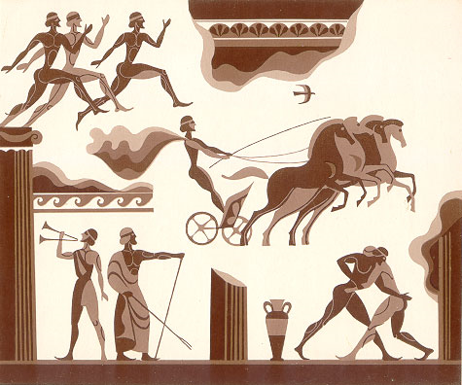
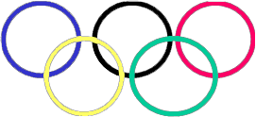
Олимпийские
игры: от истории к современности

Slide 2
История игр
1
2
3
4
5
6
Символы олимпиады
1
2
3
4
5
6
Состязания (Греция)
2
3
4
5
6
1
Состязания (современные игры)
2
3
4
6
1
5
Награды
1
2
3
4
5
6
Словарь историка
1
2
3
4
5
6

Slide 3
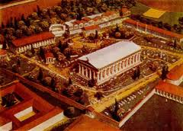
В каком году состоялись первые олимпийские игры?
776 год до н.э.

Slide 4
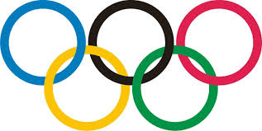
Какие цвета представлены в эмблеме олимпийских игр?

Slide 5
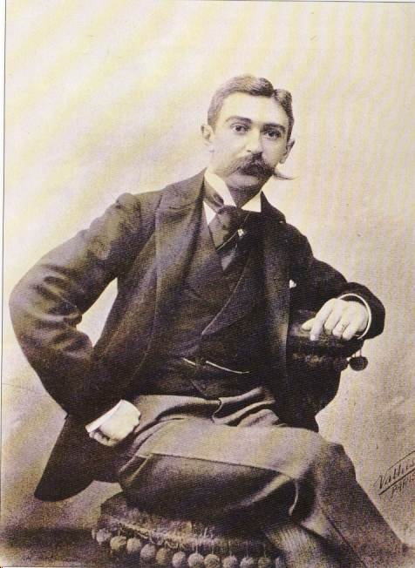
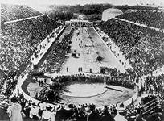
В каком году и кем были восстановлены олимпийские игры?
Бароном Пьером де Кубертеном в 1894 году было сделано предложение и создан МОК, а в 1896 состоялись игры в Афинах

Slide 6
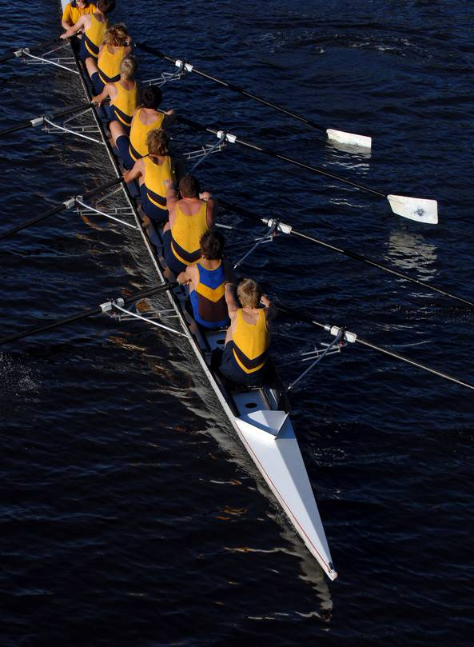
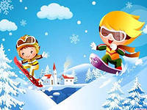
Сколько всего прошло летних и зимних игр со времени их восстановления?
28 летних и 22 зимних игр

Slide 7
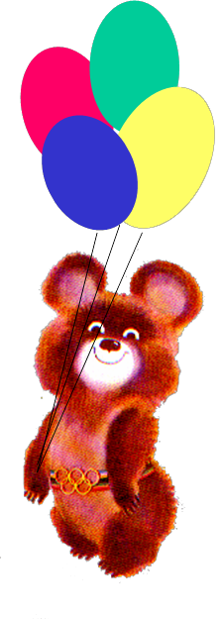
В каком году летние олимпийские игры прошли в Москве?
В 1980 году

Slide 8
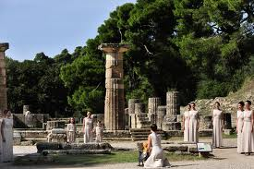
Как называлась область в Греции, где проходили олимпийские игры?
Олимпия

Slide 9
Что обозначают цвета на эмблеме олимпийских игр?
Европа
Африка
Америка
Азия
Австралия

Slide 10
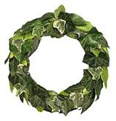
Листья какого дерева считались священными и украшали головы олимпиоников?
лавр

Slide 11
Как звучит олимпийский девиз?
девиз: «CITIUS,ALTIUS,FORTIUS»
(«Быстрее, выше, сильнее»)

Slide 12
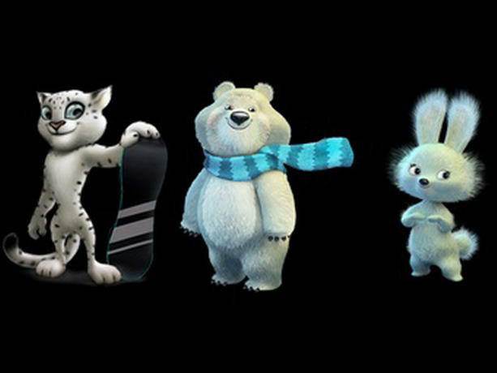
Какие животные являются символами олимпиады в Сочи?
Леопард, Белый медведь и Зайка

Slide 13
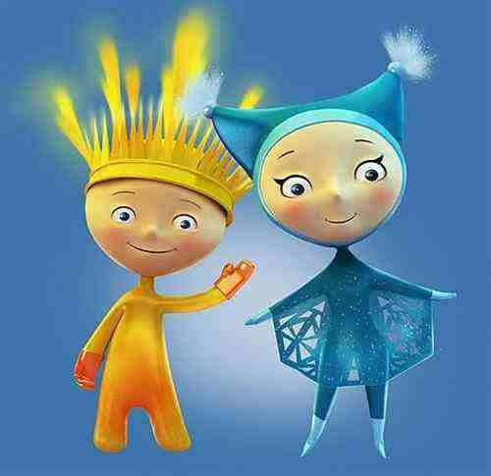
Какие образы стали символами паралимпийских игр в Сочи?
Лучик и Снежинка

Slide 14
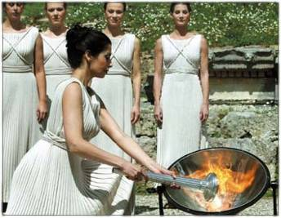
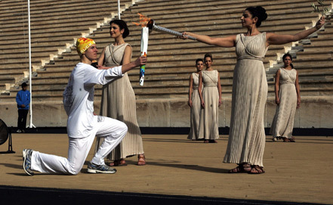
В какой стране начинает свой путь олимпийский огонь?
Греция, город Афины

Slide 15
Сколько дней длились состязания олимпийских игр в Древней Греции?
Пять

Slide 16
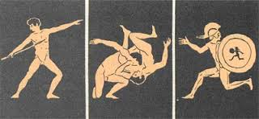
Какие состязания входили в число олимпийских?
Греческие атлеты состязались в беге, прыжках, метании копья, диска, борьбе, кулачном бою, гонках на колесницах.

Slide 17
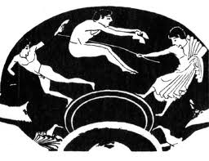
Самый сложный вид состязаний
пятиборье

Slide 18
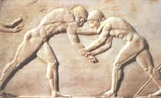
Кто мог участвовать в олимпийских играх?
свободные граждане, мужчины

Slide 19
Могли ли участвовать в олимпийских играх женщины?
В основных играх нет, но для женщин такая возможность была за 30 до или через 30 дней после олимпиады. Состязания назывались Герайя (в честь богини Геры).

Slide 20
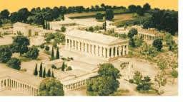
Сколько времени тренировались атлеты перед олимпиадой?
10 месяцев на родине и месяц в Олимпии

Slide 21
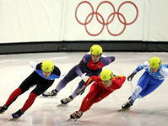
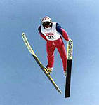
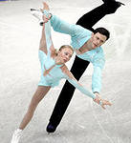
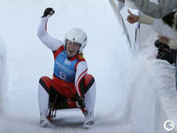
Сколько видов спорта представлено
на олимпиаде в Сочи?
15 олимпийских дисциплин в 7 группах

Slide 22
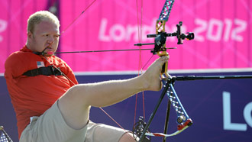
В каком году были проведены первые паралимпийские игры?
в 1960, летние игры в Риме, но официально это название появилось с 1988 года

Slide 23
Кто может участвовать в современных олимпийских играх?
мужчины и женщины, победители мировых чемпионатов, чьи кандидатуры утверждает олимпийский комитет страны

Slide 24
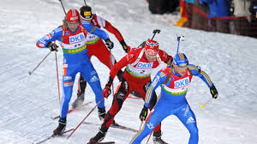
Что такое биатлон?
Лыжные гонки + стендовая стрельба

Slide 25
Сколько видов спорта входит в программу летних олимпийских игр?
33 вида спорта

Slide 26
С какого года летние и зимние олимпийские игры стали проводить в разное время с промежутком в два года?
с 1992 года

Slide 27
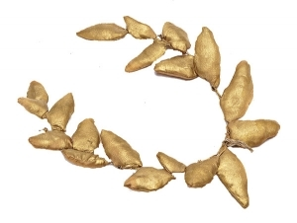
Чем награждали победителя олимпиады в Древней Греции?
Лавровым венком

Slide 28
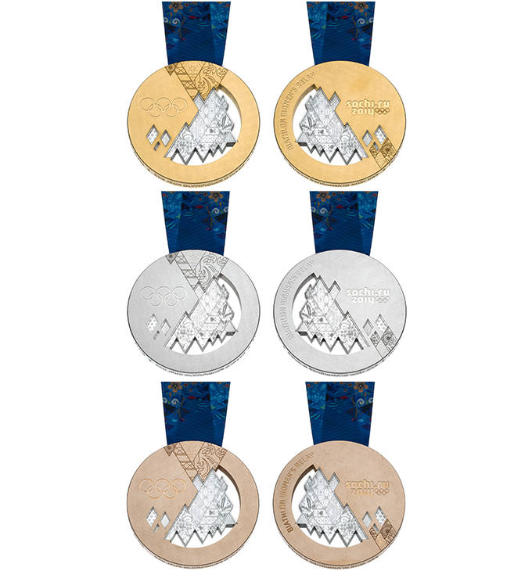
Как награждают победителей олимпиады сейчас?
золотые, серебряные и бронзовые медали

Slide 29
Какие права получал олимпионик?
статуя на родине, пожизненные бесплатные обеды, почетные места в театре, стихи в его честь, чеканка монеты с портретом победителя

Slide 30
Какое вознаграждение получат российские олимпийские чемпионы за победу?
Золотые медали – 4 млн. рублей
Серебряные – 2,5 млн.
Бронзовые – 1,7 млн.

Slide 31
Что восторженно кричали зрители во время награждения победителей в Древней Греции?
«Слава победителю!»

Slide 32
В каком храме проходило награждение победителей олимпиады в Древней Греции?
В храме бога Зевса в Олимпии

Slide 33
Участник состязаний, силач, человек крепкого телосложения
Атлет

Slide 34
Как звучит перевод с греческого такого состязания как «пентатлон»?
пятиборье

Slide 35
Так называлась площадка для проведения забега колесниц
ипподром

Slide 36
Что такое стадий и каков его размер?
Стадий – мера длины, в Олимпии он соответствовал 192 м 27 см

Slide 37
Что запрещалось во время проведения олимпийских игр?
война

Slide 38
Какого цвета была одежда победителя, когда он въезжал в свой родной город на колеснице?
пурпурного

